Slide 1
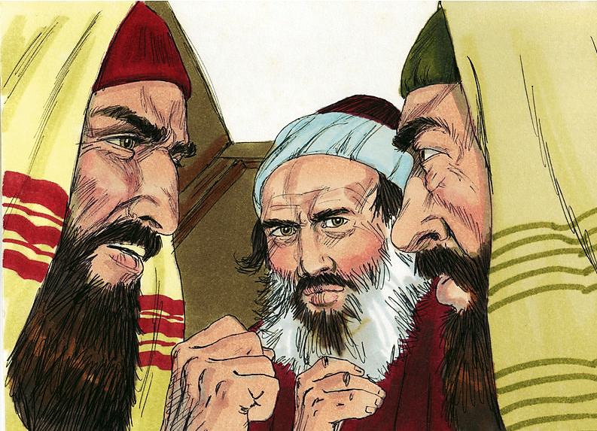

Unità 8: Gesù finisce il suo ministero pubblico
Studio 27:
Accordo per uccidere Gesù
(Giovanni 11.45 – 12.11)
15 aprile 2014
La Biblia Libro por Libro, CBP®
Iglesia Bíblica Bautista de Aguadilla

Slide 2

Contesto
Giovanni
  11.45 – 12.11

Slide 3

Versetto Chiave:
“Da quel giorno dunque deliberarono di farlo morire. Gesù quindi non andava più apertamente tra i Giudei, ma si ritirò nella regione vicina al deserto, in una città chiamata Efraim; e là si trattenne con i suoi discepoli.”
(Giovanni 11.53–54, NVR)

Slide 4
Abbozzo dello Studio
  Gesù causa divisione
  Giovanni 11.45-46
  La morte di Gesù profetizzata
  Giovanni11.47-52
La peggiore decisione su Gesù
  Giovanni 11.53-57
Gesù è unto
  Giovanni 12.1-11

Slide 5
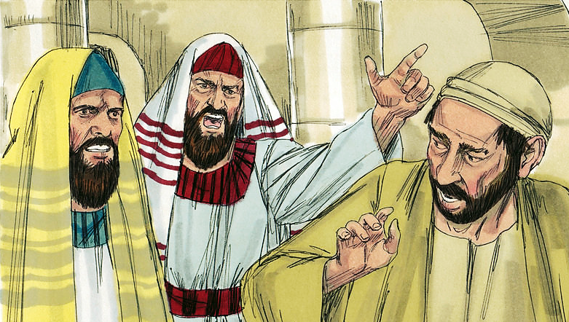
Gesù causa divisione
Giovanni 11.45-46
5

Slide 6
Gesù causa divisione
Giovanni 11.45-46
“Perciò molti Giudei, che erano venuti da Maria e avevano visto le cose fatte da Gesù, credettero in lui. Ma alcuni di loro andarono dai farisei e raccontarono loro quello che Gesù aveva fatto.”
(Giovanni 11.45–46, NVR)
6

Slide 7
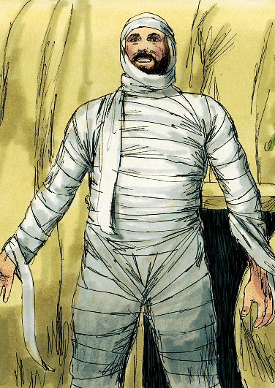
Gesù causa divisione
Giovanni 11.45-46
11:45–46 Per molti dei spettatori, questo miracolo proclamava di maniera inconfondibile la deità del Signore Gesù Cristo, e crederono in Egli.
Chi se non Dio potrebbe chiamare un corpo dal sepolcro dopo di esser stato morto durante 4 giorni?
Ma l’effetto di un miracolo nella vita di una persona dipende della sua condizione morale.
7

Slide 8
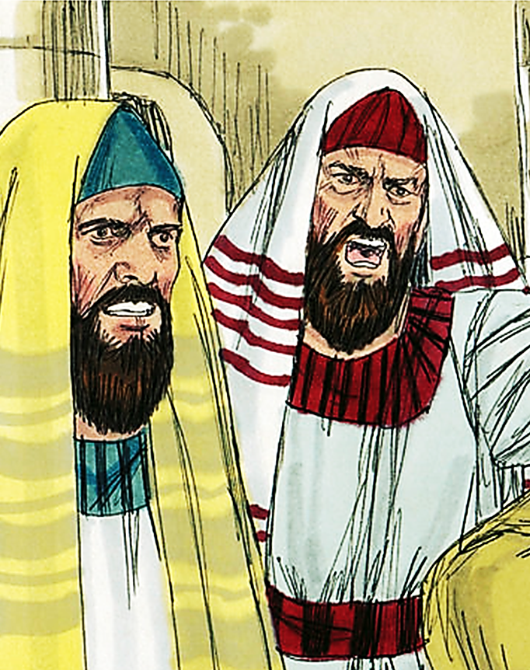
Gesù causa divisione
Giovanni 11.45-46
Se il cuore è cattivo, ribelle e incredulo, non crederà anche se veda a uno risucitato dalla morte.
E così è successo qui.
Alcuni dei giudei che sono stati testimoni del miracolo non erano disposti ad accettare il Signore Gesù come il loro Messia, non ostanta la prova così indiscutibile.
8

Slide 9
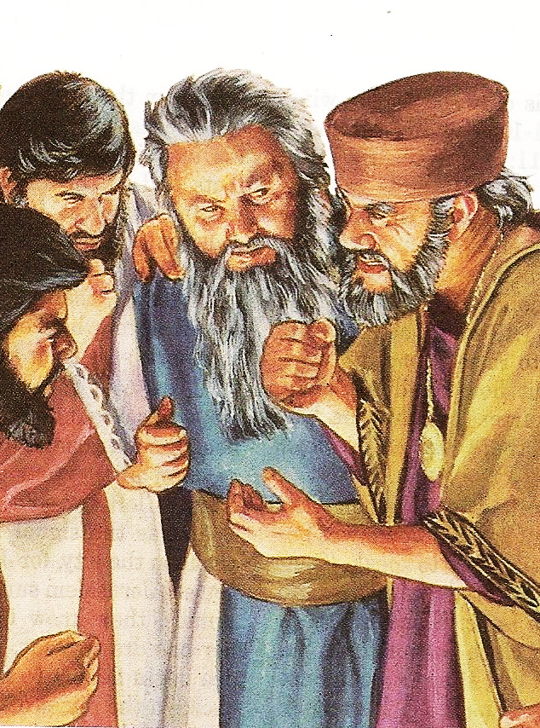
Gesù causa divisione
Giovanni 11.45-46
Di modo che sono andati dai farisei per informargli su ciò che è successo in Betania.
Lo farebbero perché accorressero e credessero in Gesù? Invece, probabilmente, lo hanno fatto con l’m intenzione di che i farisei fossero più mossi contro il Signore e cercassero la Sua morte.
9

Slide 10
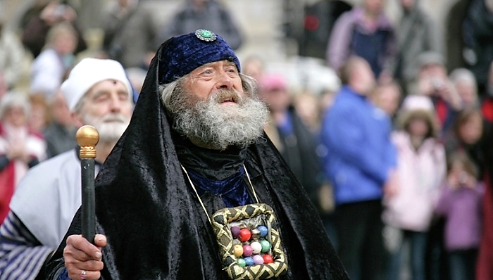
La morte di Gesù profetizzata
Giovanni 11.47-52
10

Slide 11
La morte di Gesù profetizzata
Giovanni 11.47-52
“I capi dei sacerdoti e i farisei, quindi, riunirono il sinedrio e dicevano: «Che facciamo? Perché quest'uomo fa molti segni miracolosi. Se lo lasciamo fare, tutti crederanno in lui; e i Romani verranno e ci distruggeranno come città e come nazione». Uno di loro, Caiafa, che era sommo sacerdote quell'anno, disse loro: «Voi non capite nulla, e non riflettete come torni a vostro vantaggio che un uomo solo muoia per il popolo e non perisca tutta la nazione». Or egli non disse questo di suo; ma, siccome era sommo sacerdote in quell'anno, profetizzò che Gesù doveva morire per la nazione; e non soltanto per la nazione, ma anche per riunire in uno i figli di Dio dispersi.” (Giovanni 11.47–52, NVR)
11

Slide 12
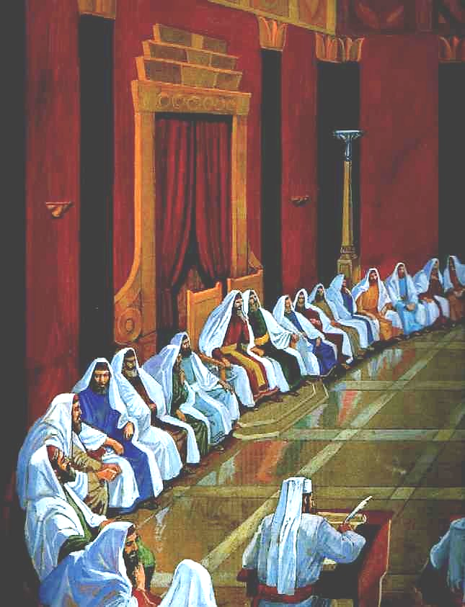
La morte di Gesù profetizzata
Giovanni 11.47-52
11:47 Quindi i principali sacerdoti e i farisei hanno raccolto il sinedrio per discutere cosa impiegherebbero.
La domanda, Che facciamo?, significa: «Cosa faremo su questo? Perché siamo così lenti a reagire? Questo uomo fa molti miracoli, e non facciamo niente per detenerlo».
12

Slide 13
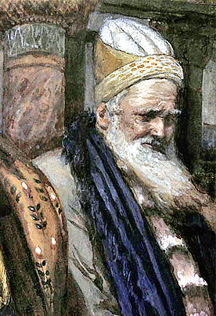
La morte di Gesù profetizzata
Giovanni 11.47-52
I capi giudei hanno pronunciato queste parole per propria dannazione di loro stessi.
Ammettevano che il Signore Gesù faceva molte segnali.
Dunque, perché non credevano in Egli?
Non volevano credere perché preferivano i loro peccati del Salvatore.
13

Slide 14
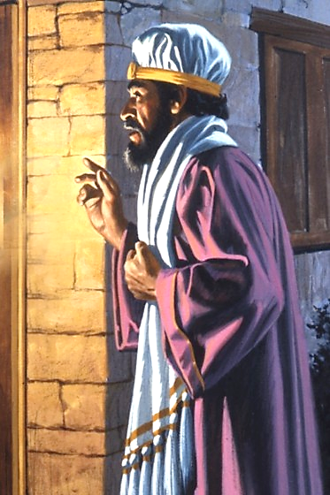
La morte di Gesù profetizzata
Giovanni 11.47-52
11:48 I capi pensarono che già non potevano più rimanere inattivi.
Se non intervenivano, la moltitudine sarebbe persuasa per i miracoli di Gesù.
Se la gente riconosceva così a Gesù como Re, questo significarebbe problemi con Roma.
14

Slide 15
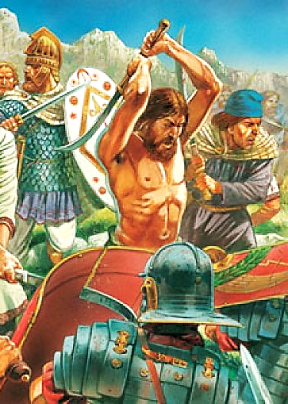
La morte di Gesù profetizzata
Giovanni 11.47-52
I romani crederebbero che Gesù era venuto per rovesciare l’Impero romano; inerverrebbero, e castigherebbero i giudei.
L‘espressione “ci distruggeranno come città e come nazione” significa che i romani distruggerebbero il tempio e spargerebbero il popolo ebreo.
Questo è esattamente quello che è successo nel anno 70 d.C. —ma non perché gli ebrei avessero accetato il Signore, se non per averlo rifiutato.
15

Slide 16
La morte di Gesù profetizzata
Giovanni 11.47-52
11:49–50 Caifa fu Sommo Sacerdote dall’anno 26 fino al 36 d.C.
Ha presieduto il giudizio religioso del Signore e stava presente quando Pietro e giovanni sono stati introdotti davanti al Sinedrio in Atti 4:6.
Non era credente nel Signore Gesù, malgrado le parole che ha aveva pronunciato qui.
16

Slide 17
La morte di Gesù profetizzata
Giovanni 11.47-52
Secondo Caifa, i principali sacerdoti e i farisei erravano al pensare che gli ebrei morirebbero a causa di Gesù.
Invece, predisse che Gesù morirebbe per la nazione ebrea.
Disse che era meglio che Gesù morisse per il popolo, e non che tutta la nazione avesse problemi con Roma.
17

Slide 18
La morte di Gesù profetizzata
Giovanni 11.47-52
Sembra come se Caifa capisse la ragione dell’arrivo di Gesù al mondo.
Quasi penseremmo che Caifa aveva acettato Gesù come il Sostituto dei peccatori.
Ma, per disgrazia, non era così.
Ciò che disse era vero, ma lui stesso non ha creduto in Gesù per salvazione della sua anima.
18

Slide 19
La morte di Gesù profetizzata
Giovanni 11.47-52
11:51–52 Questo spiega perché Caifa ha parlato così.
Non lo disse per se stesso, cioè, non disse queste cose della sua propria mente.
Questo gli è stato dato da Dio, con un messaggio più profondo di quello che lui credeva.
19

Slide 20
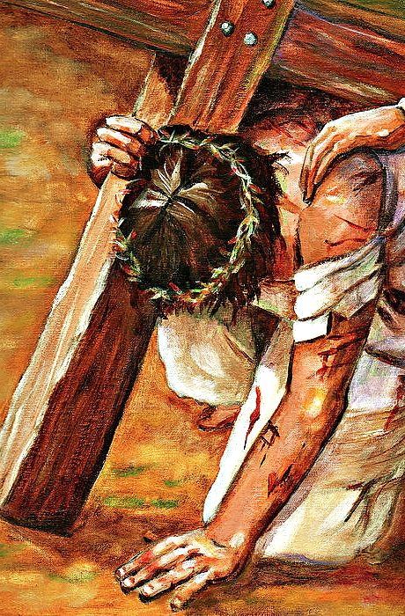
La morte di Gesù profetizzata
Giovanni 11.47-52
Era una profezia divina di che Gesù morirebbe per la nazione di Israele.
Era stata data a Caifa perché era il sommo sacerdote di quel anno.
Dio parlò per mezzo di lui per l’ufficio che adempieva, e non dovuto alla sua propria rettitudine personale, perché era un uomo peccatore.
20

Slide 21
La morte di Gesù profetizzata
Giovanni 11.47-52
La profezia di Caifa non era che il Signore morirebbe solo per la nazione di Israele, se non anche per congregare in uno ai Suoi scelti fra i gentili in tutta la terra.
21

Slide 22
La morte di Gesù profetizzata
Giovanni 11.47-52
Alcuni credono che Caifa si riferiva agli ebrei dispersi per tutta la terra, ma sicuramente le sue parole si riferiscono ai gentili che crederebbero in Cristo per mezzo della predicazione del Vangelo.
22

Slide 23
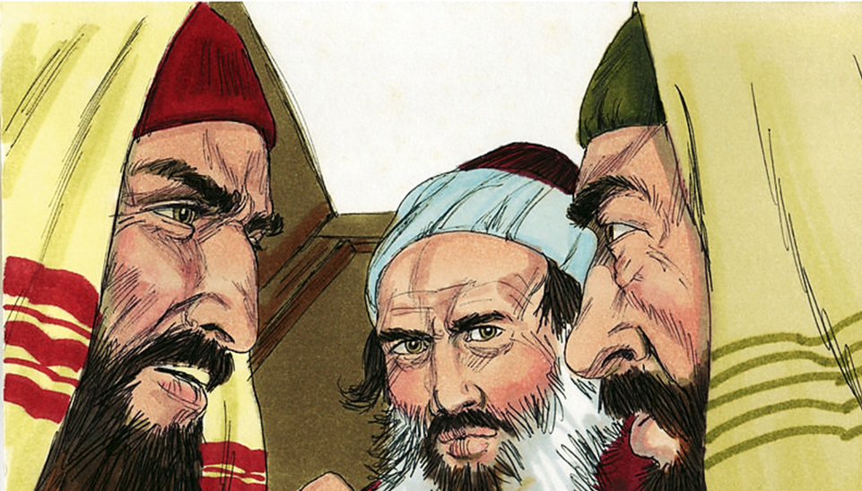
La peggore decisione su Gesù Giovanni 11.53-57
23

Slide 24
La peggore decisione su Gesù Giovanni 11.53-57
“Da quel giorno dunque deliberarono di farlo morire. Gesù quindi non andava più apertamente tra i Giudei, ma si ritirò nella regione vicina al deserto, in una città chiamata Efraim; e là si trattenne con i suoi discepoli. La Pasqua dei Giudei era vicina e molti di quella regione salirono a Gerusalemme prima della Pasqua per purificarsi. Cercavano dunque Gesù; e, stando nel tempio, dicevano tra di loro: «Che ve ne pare? Verrà alla festa?» Or i capi dei sacerdoti e i farisei avevano dato ordine che se qualcuno sapesse dov'egli era, ne facesse denuncia perché potessero arrestarlo.” (Giovanni 11.53–57, NRV)
24

Slide 25
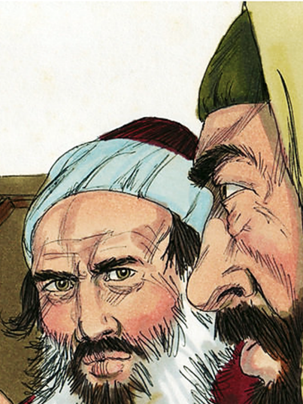
La peggore decisione su Gesù Giovanni 11.53-57
11:53–54 I farisei non erano convinti dal miracolo in Betania.
Invece, sono diventati più ostili contro il Figlio di Dio.
Da quel giorno concordarono ucciderlo con rinnovato impegno.
25

Slide 26
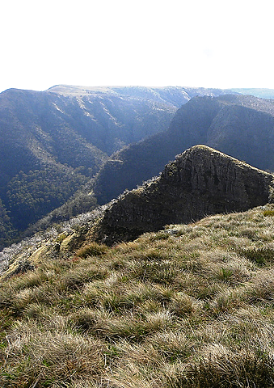
La peggore decisione su Gesù Giovanni 11.53-57
Cosciente della crescente ostilità dei giudei, il Signore se n’è andato a una città chiamata Efraim.
Non sappiamo nell’attualità dove si trovava Efraim; solo che era in un luogo tranquillo y ritirato, vicino al deserto.
26

Slide 27
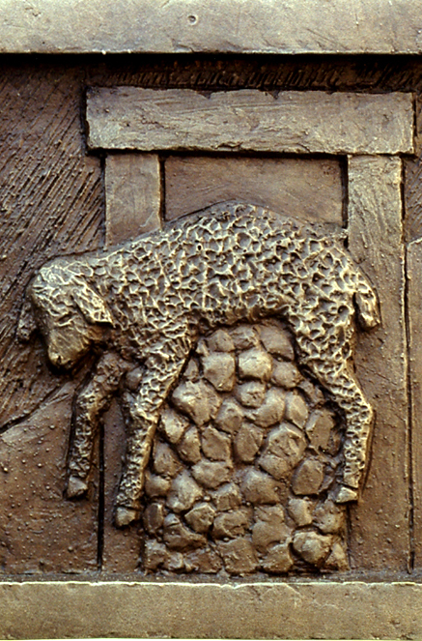
La peggore decisione su Gesù Giovanni 11.53-57
11:55 La dichiarazione di che la pasqua dei giudei era vicina ci ricorda che ci stiamo avvicinando alla conclusione del ministero pubblico del Signore.
Era in questa precisa pasqua in cui Egli sarebbe crocifisso.
Si chiedeva che i coloro che celebravano accorressero prima della pasqua, per purificarsi.
27

Slide 28
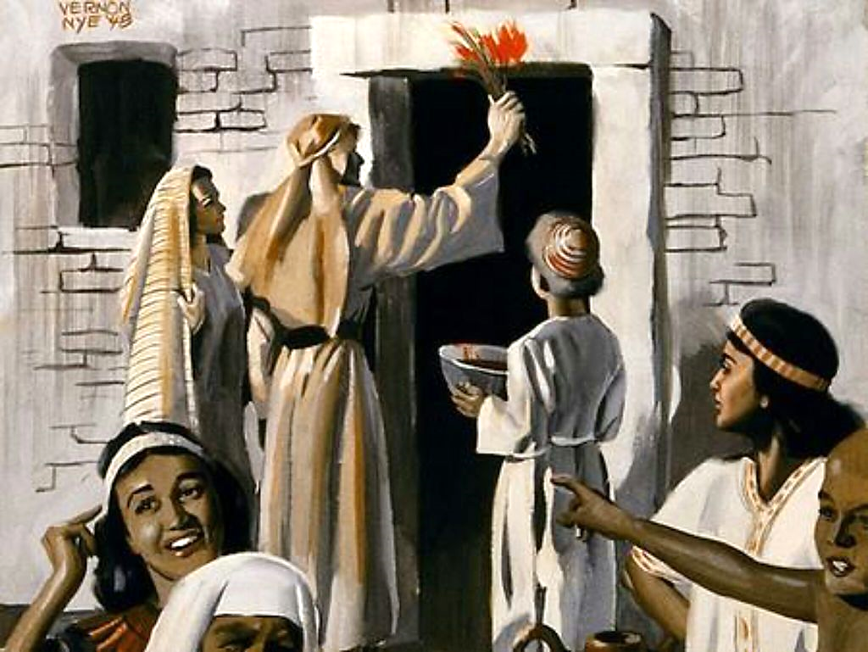
La Pasqua
Pesach

Slide 29
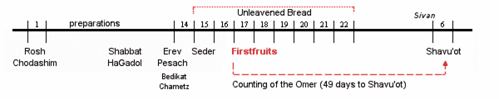
Le Feste di Primavera
preparazioni
Pani senza lievito (#2)
Mese de Nisan
Pasqua (#1)
Primizie (#3)
Contando i covoni:
49 giorni fino a Pentecoste (#4)

Slide 30
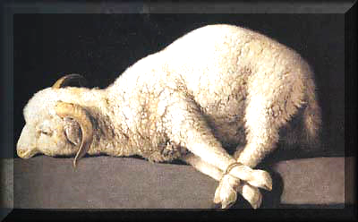
La Pasqua
Referimenti Biblic:i
  "Il primo mese, il quattordicesimo giorno del mese, sull'imbrunire, sarà la Pasqua del SIGNORE.“
  (Levitico 23.5, NVR)

Slide 31
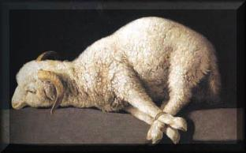
La Pasqua
Seguito vedremo come la prima delle feste, la pasqua, è compiuta appieno in Gesù Cristo.
El calendario biblico comincia con il mese della primavera (Aviv) (vedete Esodo 12.2).
La pasqua si celebra nella notte del giorno 14 di quel primo mese, en ella festa è sacrificato un agnello.
In Esodo 12, Dio ha dato a Mosè dettagliati istruzioni di come doveva farsi tutto, quella notte in cui Geova passerebbe per Egitto.
Per questo la Pasqua celebra il rilascio della schiavitù di Egitto.

Slide 32
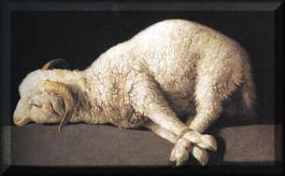
La Pasqua
Il nome della festa in Ebreo (Pesach) vuole dire “passare al di là” e proviene dalle istruzioni date da Dio a Mosè perché ricordassero che Dio compie le sue promesse.
  "Perciò, di' ai figli d'Israele: "Io sono il SIGNORE; quindi vi sottrarrò ai duri lavori di cui vi gravano gli Egiziani, vi libererò dalla loro schiavitù e vi salverò con braccio steso e con grandi atti di giudizio. 7 Vi prenderò come mio popolo, sarò vostro Dio e voi conoscerete che io sono il SIGNORE, il vostro Dio, che vi sottrae ai duri lavori impostivi dagli Egiziani. 8 Vi farò entrare nel paese che giurai di dare ad Abraamo, a Isacco e a Giacobbe. Io ve lo darò in possesso; io sono il SIGNORE"» “
  (Esodo 6.6-8, NVR)

Slide 33
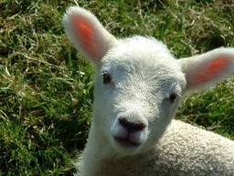
La Pasqua
Dio comandò attraverso Mosè che ogni famiglia israelita appartasse, il giorno 10 del primo mese (Nisan o Aviv), un agnello maschio di un anno, senza difetto, fosse di pecora o di cabra.
  "Parlate a tutta la comunità d'Israele e dite: "Il decimo giorno di questo mese, ognuno prenda un agnello per famiglia, un agnello per casa; se la casa è troppo poco numerosa per un agnello, se ne prenda uno in comune con il vicino di casa più prossimo, tenendo conto del numero delle persone. Voi conterete ogni persona secondo quello che può mangiare dell'agnello. Il vostro agnello sia senza difetto, maschio, dell'anno; potrete prendere un agnello o un capretto. Lo serberete fino al quattordicesimo giorno di questo mese, e tutta la comunità d'Israele, riunita, lo sacrificherà al tramonto. “
  (Esodo 12.3-6, NVR)

Slide 34
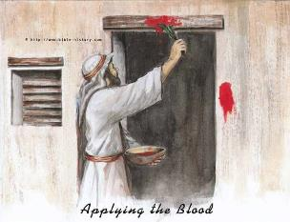
La Pasqua
Dio anche comandò:
  "Poi si prenda del sangue d'agnello e lo si metta sui due stipiti e sull'architrave della porta delle case dove lo si mangerà. Se ne mangi la carne in quella notte; la si mangi arrostita al fuoco, con pane azzimo e con erbe amare. "
  (Esodo 12.7-8, NVR)
  "Quella notte io passerò per il paese d'Egitto, colpirò ogni primogenito nel paese d'Egitto, tanto degli uomini quanto degli animali, e farò giustizia di tutti gli dèi d'Egitto. Io sono il SIGNORE."
  (Esodo 12.12, NVR)

Slide 35
Gesù nella Pasqua
Gesù è l’agnello di Dio.
  “Il giorno seguente, Giovanni vide Gesù che veniva verso di lui e disse: «Ecco l'Agnello di Dio, che toglie il peccato del mondo!”
  (Giovanni 1:29)

Slide 36
Gesù nella Pasqua
Il sacrificio di Gesù è accaduto esattamente all’ora in cui si sacrificava l’agnello nel Tempio!
In Giovanni 19:1 dice:
  Era la preparazione della Pasqua, ed era l'ora sesta. Egli disse ai Giudei: «Ecco il vostro re!» ”
  (Giovanni 19.14, NVR)
La Pasqua si preparava il 14 di Nisan.

Slide 37
Gesù nella Pasqua
Le autorità volevano evitare che Gesù morisse il giorno della Pasqua (Matteo 26:4-5).
La fretta con cui sono accadute l’elaborazione e la sentenza, mostra come volevano finire quanto prima con l’assunto per la festa imminente.
Dopo una lunga notte per le autorità, la questione è stata a risolta alle nove della mattina.

Slide 38
Gesù nella Pasqua
Gesù è stato inchiodato alla croce per sei ore, dalle nove della mattina fino alle tre della sera, momento in cui è morto.
La tradizione ebrea dice che alle tre della sera cominciava il sacrificio degli agnelli della pasqua, sacrificio che solo si poteve effettuare nel tempio, perché il sangue doveva essere posta sull’altare (Deuteronomio 16:5-7).
E come c’erano millanta di animali per sacrificare, doveva cominciare alle tre della sera.

Slide 39
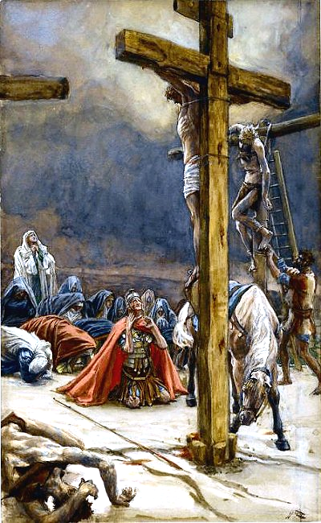
Gesù nella Pasqua
La precisione del compimento in Gesù Cristo è così sorprendente, che sembrarebbe che Dio volesse mostrare di nuovo al Suo popolo Israele: “Ecco l'Agnello di Dio, che toglie il peccato del mondo!”

Slide 40
Gesù nella Pasqua
I segni sono stati visibili per tutti.
Ci sono stati tenebre per 3 ore su tutta la terra, dalle 12 del mezzogiorno fino alle 3 della sera e quindi, quando Gesù è morto, la terra ha tremato, le roccie si sono spezzate e il velo del tempio si è strappato (Matteo 27:45.51), proprio all’ora in cui nel tempio cominciavano i sacrifici degli agnelli della Pasqua.

Slide 41
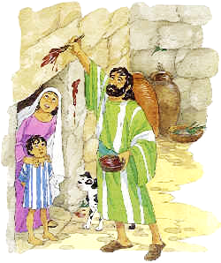
Gesù nella Pasqua
In Esodo 12:22 si dice qualcosa molto importante quanto poco si prende in considerazione “Nessuno di voi varchi la porta di casa sua, fino al mattino. ”
Gli israeliti erano sicuri solo dopo i 2 stipiti dipinti, così anche noi siamo sicuri solo se rimaniamo in Gesù.

Slide 42
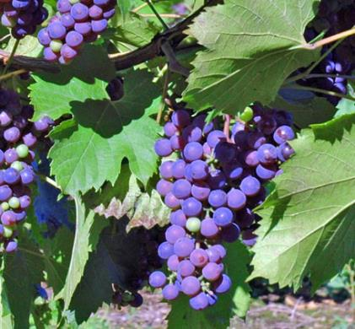
Gesù nella Pasqua
Perciò, prima della crocifissione, in Giovanni 15, tanto enfatizzato di che rimanessimo in Egli.
Rimanere in Egli include, soprattutto, obbedire i suoi comandamenti.
Di maniera che gli ebrei hanno dovuto credere e fare ciò che Mosè gli indicava per essere redenti della dannazione.

Slide 43
Gesù nella Pasqua
In Esodo 12:11 si parla nello stesso contesto:
  “Mangiatelo in questa maniera: con i vostri fianchi cinti, con i vostri calzari ai piedi e con il vostro bastone in mano; e mangiatelo in fretta: è la Pasqua del SIGNORE.”
Noi anche come credenti nel Signore Gesù Cristo dovremmo avere una posizione appropriata, tale come dice in Ebrei 13:14:
  “Perché non abbiamo quaggiù una città stabile, ma cerchiamo quella futura. ”.

Slide 44
Gesù nella Pasqua
Dobbiamo essere pellegrini, armati con la armatura spirituale che Paolo dettaglia in Efesini 6:13-17 cinti con la verita, calzati i piedi con la pace en nella mano la spada dello Spirito, la qual’è la Parola di Dio.

Slide 45
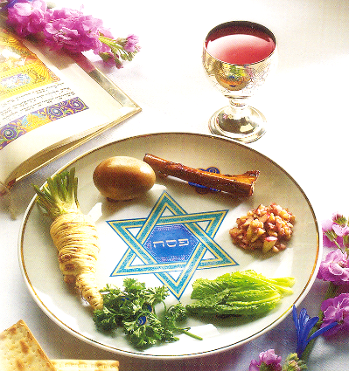
Gesù nella Pasqua
Ma anche se menzionano alcuni dettagli di più che hanno un senso simbolico, tale è il caso di Esodo 12:8, dove dice che l’agnello sarebbe mangiato con “erbe amare”.
  Questo allude alla sofferenza amara di Gesù per noi.

Slide 46
Gesù nella Pasqua
In Esodo 12:46 dice che nessun osso dell’agnello della pasqua poteva essere spezzato, e così cita Giovanni 19:33-36 la realtà di che a Gesù non gli si è spezzata nessuna gamba, contrario agli altri due ladri crocifissi.
Affinché possiamo dire con Paolo: “Poiché anche la nostra Pasqua, cioè Cristo, è stata immolata. ” (1 Corinzi 5:7).

Slide 47
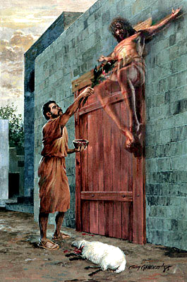
“Purificatevi del vecchio lievito, per essere una nuova pasta, come già siete senza lievito. Poiché anche la nostra Pasqua, cioè Cristo, è stata immolata. ”
(1 Corintios 5.7, NVR)

Slide 48

La Pasqua: aplicazione
La festa della Pasqua ha dunque due connotazioni
  Rappresenta il sacrificio di Gesù, il cui sangue ci pulisce di tutto peccato.
  Rappresenta anche il pagamento fatto per la nostra libertà dal peccato.

Slide 49
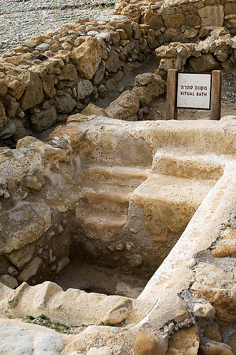
La peggore decisione su Gesù Giovanni 11.53-57
Per esempio, se un ebreo avesse toccato un corpo morto, era necessario passare per un rituale per essere purificato di contaminazione cerimoniale.
Questa purificazione si faceva per mezzo di diversi tipi di lavaggi e offerte.
49

Slide 50
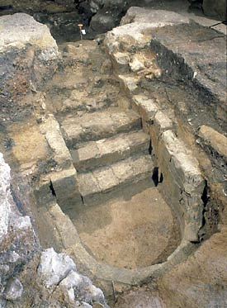
La peggore decisione su Gesù Giovanni 11.53-57
La cosa triste era che gli ebrei cercavano di purificarsi di questo modo mentre che allo stesso tempo tramavano la morte dell’agnello pasquale.
Che accusa così terribile della malvagità del cuore dell’uomo!
50

Slide 51
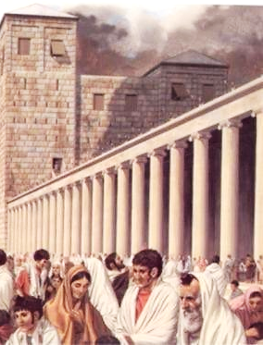
La peggore decisione su Gesù Giovanni 11.53-57
11:56–57 Quando la moltitudine ha cominciato a congregarsi nel tempio, hanna cominciato a pensare sull’operatore di miracoli chiamato Gesù, che era stato nella loro regione.
È sorta una discussione intorno a se verrebbe alla festa.
51

Slide 52
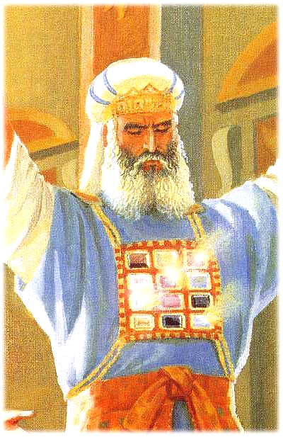
La peggore decisione su Gesù Giovanni 11.53-57
La ragione per cui alcuni pensassero che non verrebbe si vede nel versetto 57.
Di parte dei principali sacerdoti e i farisei era stato dato un ordine formale per l’arresto di Gesù.
Era stato comandato che tutto il che sapesse dov’era Gesù notificasse le autorità, perché lo catturassero e lo potessero uccidere.
52

Slide 53
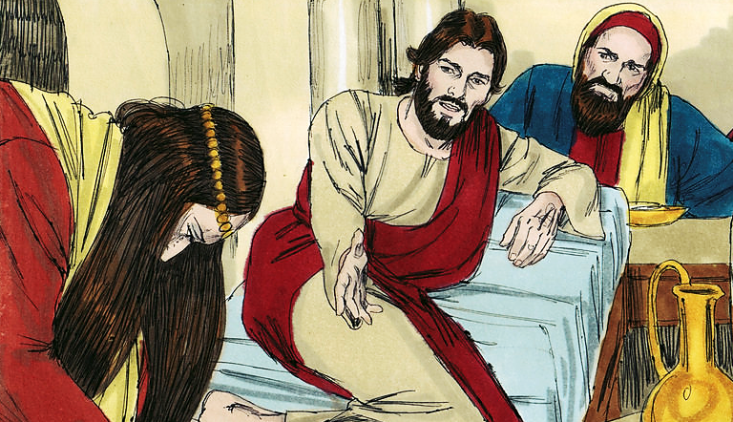
Gesù è unto
Giovanni 12.1-11
53

Slide 54
Gesù è unto
Giovanni 12.1-11
“Gesù dunque, sei giorni prima della Pasqua, andò a Betania dov'era Lazzaro che egli aveva risuscitato dai morti. Qui gli offrirono una cena; Marta serviva e Lazzaro era uno di quelli che erano a tavola con lui. Allora Maria, presa una libbra d'olio profumato, di nardo puro, di gran valore, unse i piedi di Gesù e glieli asciugò con i suoi capelli; e la casa fu piena del profumo dell'olio. Ma Giuda Iscariota, uno dei suoi discepoli, che stava per tradirlo, disse: «Perché non si è venduto quest'olio per trecento denari e non si sono dati ai poveri?»... ”
54

Slide 55
Gesù è unto
Giovanni 12.1-11
“…Diceva così, non perché si curasse dei poveri, ma perché era ladro, e, tenendo la borsa, ne portava via quello che vi si metteva dentro. Gesù dunque disse: «Lasciala stare; ella lo ha conservato per il giorno della mia sepoltura. Poiché i poveri li avete sempre con voi; ma me, non mi avete sempre». Una gran folla di Giudei seppe dunque che egli era lì; e ci andarono non solo a motivo di Gesù, ma anche per vedere Lazzaro che egli aveva risuscitato dai morti. Ma i capi dei sacerdoti deliberarono di far morire anche Lazzaro, perché, a causa sua, molti Giudei andavano e credevano in Gesù.”
(Giovanni 12.1–11, NVR)
55

Slide 56
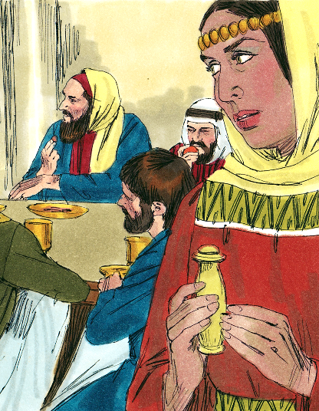
Gesù è unto
Giovanni 12.1-11
Mentre che i capi ebrei macchinavano come uccidere Cristo (11.53, 57), i suoi amici lo onoravano con una festa in Betania.
Marco14.3 indica che è stato nella casa di de Simon, apparentemente un lebbroso che Gesù aveva guarito.
56

Slide 57
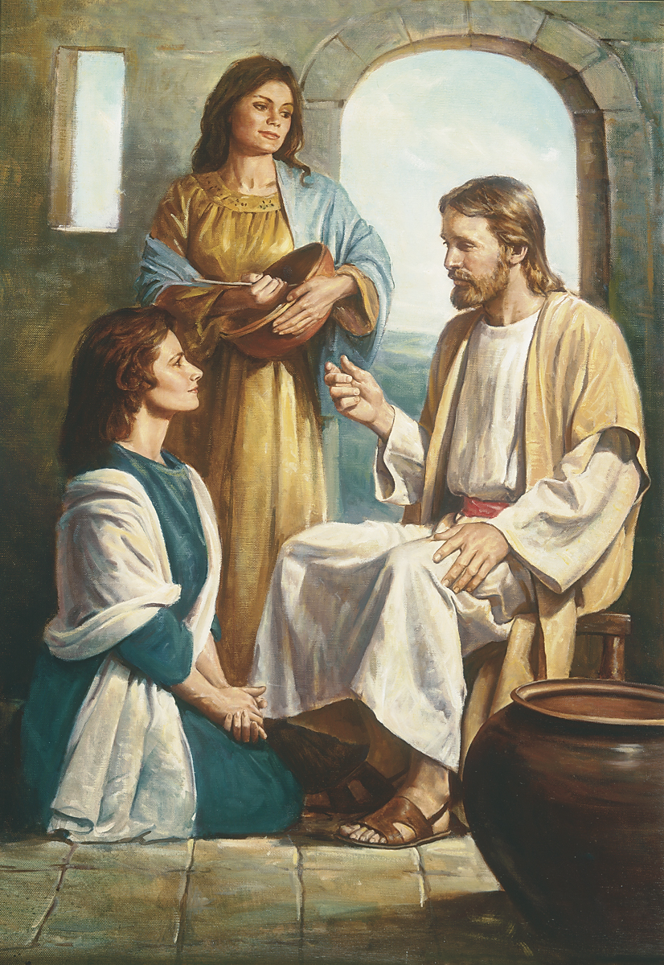
Gesù è unto
Giovanni 12.1-11
Marta serviva il cibo, ma questa volta non aveva né la distrazione né la frustrazione che aveva esperimentato prima. (Vedete Lucas 10.38–42)
Aveva imparato il segreto di lasciare che Cristo controlasse la sua vita.
57

Slide 58
Gesù è unto
Giovanni 12.1-11
Come già si è menzionato anteriormente, Marta rappresenta il lavoro per Cristo; María parla de adorazione (nei Vangeli lei è sempre ai piedi di Gesù); e Lazzaro parla del nostro camminare e testimonianza.
58

Slide 59
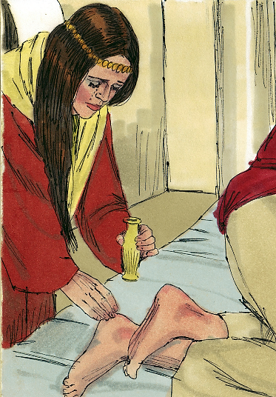
Gesù è unto
Giovanni 12.1-11
L’unguento che Maria ha usato avrebbe costato un anno di salario per un lavorante comune.
Maria lo aveva conservato per ungere Cristo e mostrargli il suo amore.
59

Slide 60
Gesù è unto
Giovanni 12.1-11
Quanto megliore è mostrare l’amore alle persone prima che muoiano!
Lei poteva aver usato il profumo per suo proprio fratello quando era morto, ma aveva conservato la meglior cosa per Cristo.
60

Slide 61
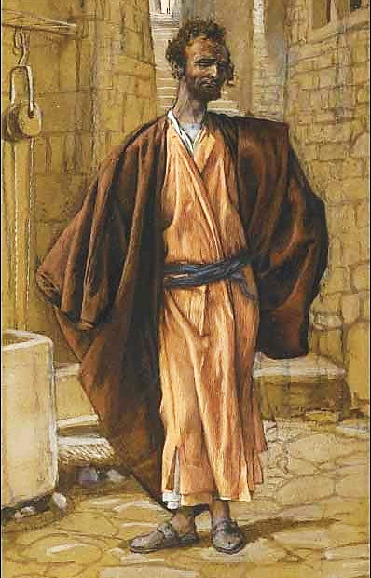
Gesù è unto
Giovanni 12.1-11
Dovunque si trova un credente che mostra amore per Cristo, sempre c’è un crítico che si lagna.
Il cuore di Giuda non andava bene, e per questo le sue labbra pronunciarono le parole sbagliate.
61

Slide 62
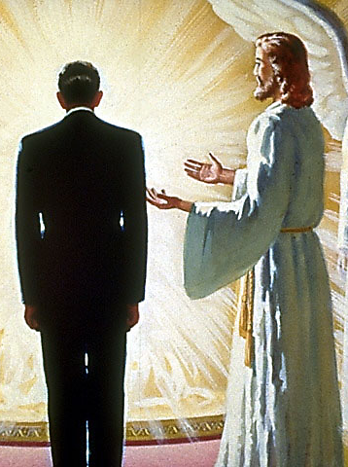
Gesù è unto
Giovanni 12.1-11
Osservate come Cristo (Il nostro avvocato, 1 Giovanni 2.1) difende María.
«Se Dio è per noi chi sarà contro di noi?»
(Vedete anche Zaccaria 3, dove Satana accusa Giosúè e il Signore lo difende.)
62

Slide 63
Gesù è unto
Giovanni 12.1-11
L’esempio di devozione di Maria di Betania è uno che dobbiamo seguire.
Lei ha fatto il maggiore sforzo; l’ha fatto con grande generosità; l’ha fatto malgrado le critiche; l’ha fatto piena di amore.
Cristo l’ha onorata per la sua adorazione (vedete Marco 14.7) l’ha difesa dagli attachi di Satana.
63

Slide 64
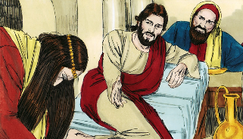
Aplicazioni
Dio usa tutti.
  In non poche opportunità Dio usa persone che sono in confronto con Egli per rivelare il suo piano di redenzione, anche se non sappiano che sono usate da Egli.
  Abbiamo un Dio sovrano che attua come Egli vuole e use le persone che Egli vuole.
64

Slide 65
Aplicazioni
Dobbiamo decidirci.
  Nessuna persone può rimanere imparziale davanti al messagio di Gesù.
  La presenza di Gesù sempre ha causato conflictti, y la gente doveva decidere essere con Egli o non.
  Non c’è un’altra opzione.
65

Slide 66
Aplicazioni
Una missione “arrampicata”.
  Siamo sbagliati se pensiamo che la missione del credente sia facile.
  La verità è che molte volte saremo all’estremo di offrere la vita per compiere la missione.
  Non c’è opzione per il credente: o compiamo con fideltà o son siamo atti per il Regno.
66

Slide 67
Bibliografia
Carson, D., France, R., Motyer, J., & Wenham, G. (2000, c1999). Nuevo comentario Bíblico : Siglo veintiuno (electronic ed.) (Lc 6.20-26). Miami: Sociedades Bı́blicas Unidas.
Douglas, J.D. Nuevo Diccionario Bíblico : Primera Edición. Miami: Sociedades Bíblicas Unidas, 2000.
LBLA Mapas, electronic ed. La Habra, CA: Foundation Publications, Inc., 2000.
Lockward, Alfonso. Nuevo Diccionario De La Biblia. Miami: Editorial Unilit, 2003.
Mapas De La Biblia Caribe, electronic ed. Nashville: Editorial Caribe, 2000, c1998.
Martínez, Mario, et al, eds. El Expositor Bíblico: La Biblia, Libro por Libro, Maestros de jóvenes y Adultos, Volumen 2, 5nta Ed. El Paso, Texas: Casa Bautista de Publicaciones, 2007, c1995.
Nelson, Wilton M. y Juan Rojas Mayo, Nelson Nuevo Diccionario Ilustrado De La Biblia, electronic ed. Nashville: Editorial Caribe, 2000, c1998.
Vine, W.E. Vine Diccionario Expositivo De Palabras Del Antiguo Y Del Nuevo Testamento Exhaustivo, electronic ed. Nashville: Editorial Caribe, 2000, c1999.
Walvoord, J. F., & Zuck, R. B. (1996). El conocimiento bíblico, un comentario expositivo: Antiguo Testamento, tomo 1: Génesis-Números (125). Puebla, México: Ediciones Las Américas, A.C.
Carro, D., Poe, J. T., Zorzoli, R. O., & Editorial Mundo Hispano (El Paso, T. (1993-). Comentario bı́blico mundo hispano Exodo (1. ed.) (26). El Paso, TX: Editorial Mundo Hispano.
Wiersbe, W. W. (1995). Bosquejos expositivos de la Biblia: Antiguo y Nuevo Testamento (electronic ed.). Nashville: Editorial Caribe.
MacDonald, W. (2004). Comentario Bíblico de William MacDonald: Antiguo Testamento y Nuevo Testamento (46). Viladecavalls (Barcelona), Espa±a: Editorial CLIE. φ
Platt, Alberto T. Estudios Bı́blicos ELA: Para que creáis (Juan). Puebla, Pue., México: Ediciones Las Américas, A. C., 1995. Print.
Gillis, C. (1991). El Antiguo Testamento: Un Comentario Sobre Su Historia y Literatura, Tomos I-V (╔x 14.21). El Paso, TX: Casa Bautista De Publicaciones.
  http://www.dsmedia.org/resources/illustrations/sweet-publishing/john
67
Notes:
67

Slide 68
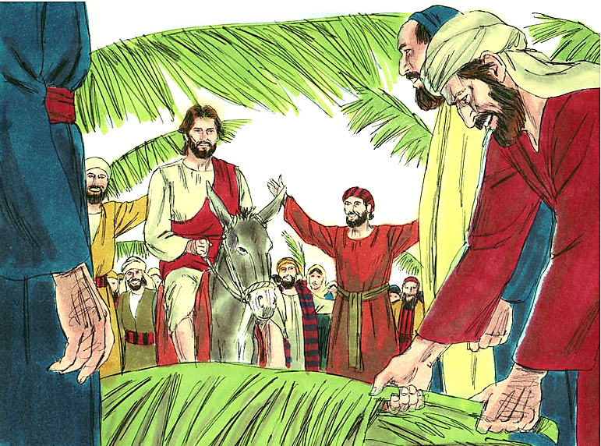
Prossimo Studio
Gesù confronta l’incredulità
(Giovanni 12.12-50)
22 aprile 2014
La Biblia Libro por Libro, CBP®
Iglesia Bíblica Bautista de Aguadilla

Slide 69


